Slide 1
本章基本要求
了解表征电解质溶液导电性质的物理量（电导、电导率、摩尔电导率、电迁移率，迁移数）。
理解离子平均活度及平均活度系数定义并掌握其计算。了解离子强度的定义。
了解德拜－休格尔极限公式计算离子平均活度系数的方法。
理解可逆电池的概念，理解能斯特方程的推导掌握其应用。
掌握电池电动势与热力学函数的关系及其计算。
掌握常用电极符号、电极反应及其电极电势的计算,掌握电池电动势的计算及其应用。
理解原电池的设计原理。
了解极化作用和超电势的概念。

Slide 2
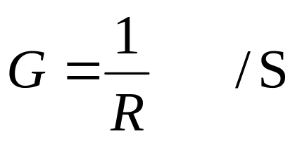
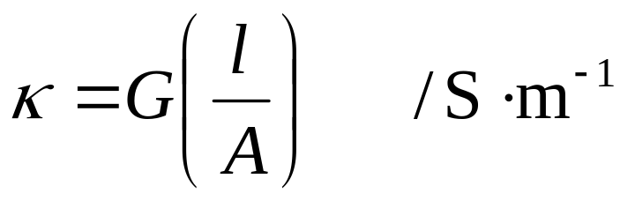
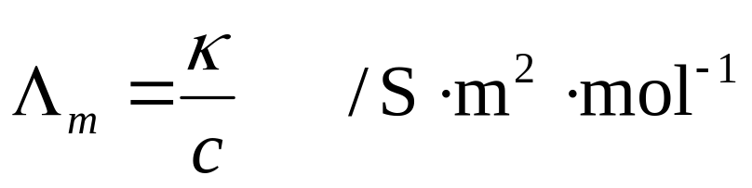
（一）概念和公式
一、电导G、电导率κ和摩尔电导率Λ_{m}
Λ_{m}(强)=ν₊ Λ _{m,+}+ ν₋ Λ _{m,-}
Λ_{m}(弱)=α Λ_{m}∞ = α (ν₊Λ _{m},₊∞ + ν₋ Λ _{m,-}∞)
α = Λ_{m}/Λ_{m}∞ = c_{(离子)} /c_{(电解质)}

Slide 3
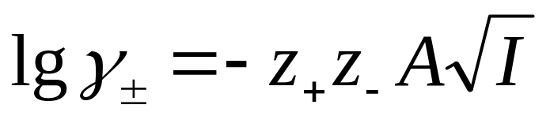
二、离子平均活度a±，离子平均活度系数γ±
a(电解质)=a±^{ν} =(γ±b± /b)^{ν} 其中ν= ν₊ + ν₋
a
=
γ
(
b
/
b
θ
)
±
±
±
b
=
(
ν
ν
ν
ν
)
1
/
ν
b
+
−
±
+
−
三、Debye极限公式
1
离子强度
I
=
Σ
2
b
z
2
i
i

Slide 4
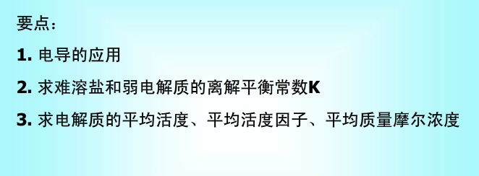

Slide 5
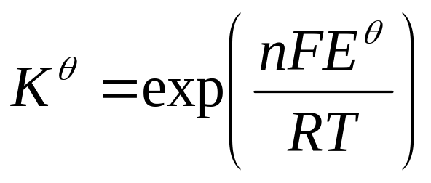
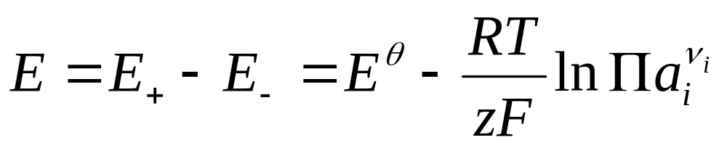
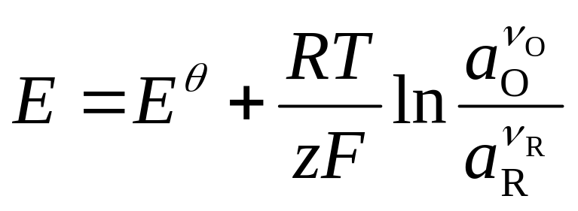
四、可逆电池热力学
(Δ_{r}G_{m})_{T, p} = W_{r}’= − zFE
⎛
∂
E
⎞
Δ
S
=
zF
⎜
⎛
∂
E
⎞
r
m
∂
Q
=
T
Δ
S
=
zFT
⎜
⎝
T
⎠
p
r
r
m
⎝
∂
T
⎠
p
反应平衡时，Δ_{r}G_{m}=0，
五、能斯特公式

Slide 6
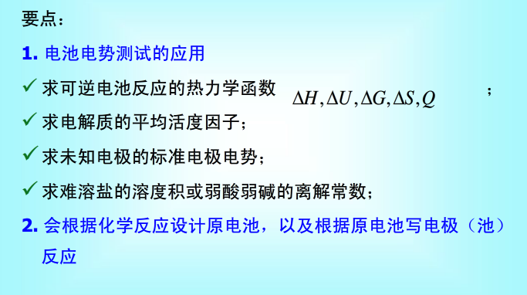
电动势测定的应用

Slide 7
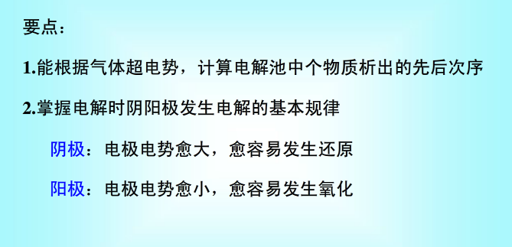
六、电极的极化
E_{阳} = E_{r} +η
E_{阴} = E_{r} -η

Slide 8
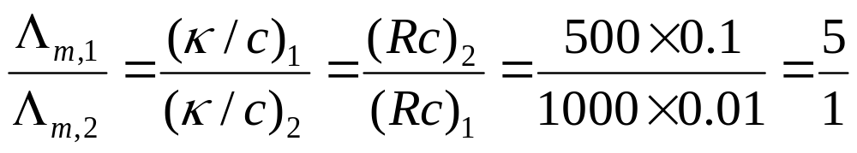
例1 填空和选择填空
1.某一电池反应Δ_{r}S_{m}(298K)>0 ，则25℃原电池可逆工作时是吸热还是放热？ ______因为________
2.用同一电导池分别测定浓度为0.01和0.1mol·kg⁻¹的两个电解质溶液，其电阻分别为1000, 500Ω。则Λ_{m}之比为（ ）
(A)1:5 (B)5:1 (C) 10:5 (D)5:10
吸热
Q_{r}=TΔ_{r}S_{m}
B
2.解

Slide 9
A
3.下列电解质溶液中(0.01mol·kg⁻¹)， γ±最大的是( )
(A)NaCl (B)CaCl₂ (C) LaCl₃ (D) CuSO₄
4.某一电解质M_{ν+}A_{ν-}，则其a±与a之间关系是( )
(A) a±=a (B) a±=a² (C) a±=a^{ν} (D) a±= a^{1/ν}
3.解：根据lgγ± =-Az₊z₋I^{1/2} , 右式中(NaCl)的数最小。
D

Slide 10
5. 1mol ·kg⁻¹ K₄Fe(CN)₆溶液的离子强度( )
(A)10 (B) 7 (C) 4 (D) 15 mol ·kg⁻¹
6.将两铂丝插入b(Sn²⁺)=0.2, b(Sn⁴⁺)=0.02 mol ·kg⁻¹的溶液中构成电池，则E ( )
(A)E+0.059/2 (B) E-0.059/2 (C)0 (D) E+0.059
7. 将Ag(s)→Ag-Au(合金a_{Ag}=0.120)设计成电池：
__________________________则该电池在25 ℃时的电动势E=_________________
A
C
Ag(s)| Ag⁺ |Ag-Au(s)
-0.0591 lga = 0.054V
5.解：I=(4×1²+1×4²)/2=10 mol ·kg⁻¹

Slide 11
8. 已知 Cu²⁺+2e →Cu E₁=0.337V
Cu⁺ + e →Cu E₂=0.521V
求 Cu²⁺+e →Cu⁺ 的E₃=( )V
0.153
8. 解： FE₃=2FE₁– FE₂=0.153V

Slide 12
9. 电池Hg(l)-Hg₂Cl₂(s)|HCl(a)|Cl₂(p)-Pt
在25℃ a=0.1时的电动势E= 1.135V
a=0.01时的电动势E=________V
1.135
10. 有两个电池的电动势,正确的是 （ ）
(1) H₂(p)-Pt|KOH(0.1mol·kg⁻¹)|O₂(p) -Pt E₁
(2) H₂(p)-Pt|H₂SO₄(0.01mol·kg⁻¹)|O₂(p) -Pt E₂
(A)E₁<E₂ (B) E₁>E₂ (C) E₁=E₂ (D) 不能确定
C
9. 解：电池反应：2Hg (l)+ Cl₂(p) → Hg₂Cl₂(s)
E=E
10. 解：电池反应：H₂(g ,p)+ 1/2O₂(g,p) → H₂O(l)
E=E

Slide 13
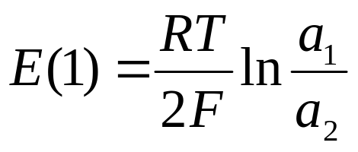
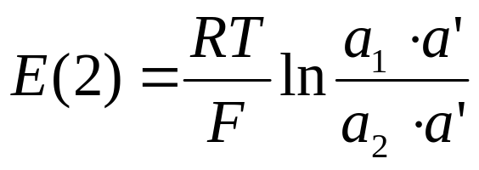
11. 已知电池
(1)Cu|Cu²⁺(a₂)||Cu²⁺(a₁)|Cu E₁
(2)Pt|Cu²⁺(a₂),Cu⁺(a’)||Cu²⁺(a₁),Cu⁺(a’) |Pt E₂=( )
(A)E₁=E₂/2 (B) E₁=2E₂ (C)E₁=E₂ (D) E₁≥E₂
2E₁
11.解:电池反应：
(1) Cu²⁺(a₁)→Cu²⁺(a₂)
(2) Cu²⁺(a₁)+Cu⁺(a’)→Cu²⁺(a₂) +Cu⁺(a’)

Slide 14
12. 有电池反应
(1)1/2Cu(s)+1/2Cl₂(p)→1/2Cu²⁺(a=1)+Cl⁻(a=1) E₁
(2)Cu(s)+Cl₂(p)→Cu²⁺(a=1)+2Cl⁻(a=1) E₂
E₁ 和E₂ 的关系为（ ）
(A)E₁=E₂/2 (B)E₁=E₂ (C) E₁=2E₂ (D) E₁=4E₂
B
13. 已知25℃，p下 A(s)+2BD(aq)=AD₂(aq)+B₂(g)
在电池中可逆进行，系统做电功150kJ，放热80kJ。则该反应Δ_{r}H_{m}=____________
(A) − 80 (B) − 230 (C) − 232.5 (D) − 277.5kJ
− 230kJ
13.解: Δ_{r}H_{m}= Δ_{r}G_{m}+TΔ_{r}S_{m}= −150−80= − 230kJ

Slide 15
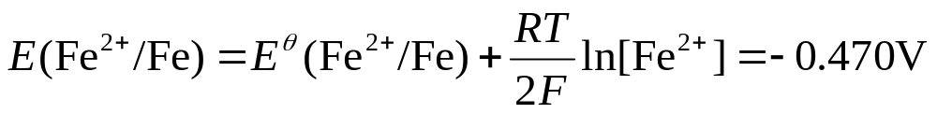
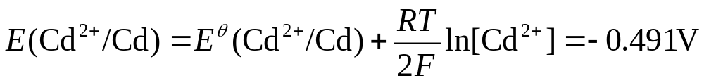
14. 将铁粉，镉粉丢入含Fe²⁺(0.1mol⋅kg⁻¹)和Cd²⁺ (0.001mol⋅kg⁻¹)的溶液中,已知E (Fe²⁺/Fe)= − 0.44V, E (Cd²⁺/Cd)= − 0.40V，正确答案为（ ）
(A)铁粉，镉粉皆会溶解；
(B)铁粉，镉粉皆不会溶解；
(C)铁粉溶解，镉粉不溶；
(D)镉粉溶解，铁粉不溶。
D
电极电势越低, 越易被氧化!

Slide 16
15. 电解水溶液时，在铜阳极上会发生( )
(A)析出O₂ (B)析出H₂ (C)析出铜 (D)Cu极溶解.
D
16. 当发生极化时，阳极上发生 ____反应，电极电势将______；阴极的电极电势将_______。
氧化
升高
降低
在电解过程中，阳极极易失电子，故而，若用铜做阳极则不会由氢氧根离子失电子，而会由铜失电子，在阳极不会有铜离子得电子，氢离子得电子发生如下反应
（阳）Cu-2e=Cu²⁺
(阴）2H⁺+2e=H₂
电池反应：Cu+ 2H⁺= Cu²⁺ + H₂或Cu+2H₂O=H₂+Cu(OH)₂

Slide 17
习题课讨论题

Slide 18

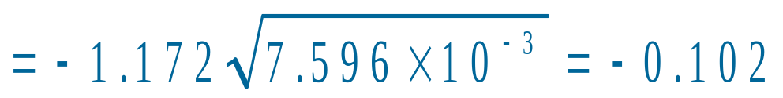
1. 25℃时，AgBrO₃的活度积为5.77×10⁻⁵，试用极限公式计算在 (1)纯水中；(2)0.01mol ⋅kg⁻¹ KBrO₃中的溶解度。
解：(1) AgBrO₃= Ag⁺ +BrO₃⁻
K_{ap}=a₊ ⋅ a₋ = 5.77×10⁻⁵=a±²
a± = 7.596 ×10⁻³
在计算离子强度时，假设 γ±=1, b±= a±
I=1/2Σb_{i}z_{i}² ≈ 7.596 ×10⁻³ mol⋅kg⁻¹
根据德拜-休格尔极限公式:
γ±=0.903

Slide 19

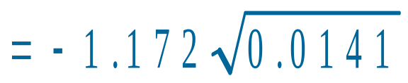
b± = b= a± b/ γ±=8.41×10⁻³ mol⋅kg⁻¹
c ≈ b = 8.41×10⁻³ mol⋅dm⁻³
(2) 0.01mol⋅kg⁻¹KBrO₃中的γ±与纯水中γ±不同，需重新计算γ± 。先设a (Ag⁺) = b(Ag⁺) 求出离子强度I，再通过德拜极限公式求出γ± ，最后求出精确的b (Ag⁺)，即溶解度 b。
a (Ag⁺) [a (Ag⁺) +0.01] =K_{sp}≈ 5.77×10⁻⁵
a(Ag⁺) = b (Ag⁺) = 4.094 ×10⁻³ mol⋅kg⁻¹
I=1/2Σb_{i}z_{i}² =(0.01+0.00409+0.01409)/2=0.0141 mol⋅kg⁻¹
γ±=0.870

Slide 20
b (Ag⁺) (b (Ag⁺) +0.01) γ±² =K_{ap}
b (Ag⁺) (b (Ag⁺) +0.01) =K_{ap}/ γ±² = 7.62 ×10⁻⁵
b (Ag⁺) = 5.06 ×10⁻³ mol⋅kg⁻¹
c ≈ m (Ag⁺) = 5.06×10⁻³ mol⋅dm⁻³
严格地说，德拜极限公式只适用于离子强度小于0.01的稀溶液，（2）中溶液的离子强度已经超过范围，因此，求得的只是近似值。本题说明了离子强度对微溶盐溶解度的影响。

Slide 21
2、电池：
Pt,H₂(101.325kPa)│HCl(0.1mol· kg⁻¹)│Hg₂Cl₂(s)，Hg，Pt，
此电池的电动势E与T的关系表示为：E=0.0694+1.881× 10⁻³T/K-2.9×10⁻⁶ (T/K)² 在18℃ 条件下求：
①电池反应的熵变；
②可逆条件下的Q_{可逆}；
③若已知18℃时甘汞的生成热为-261.918kJ· mol⁻¹,求0.1mol·kg ⁻¹HCl溶液中HCl 的生成热。

Slide 22
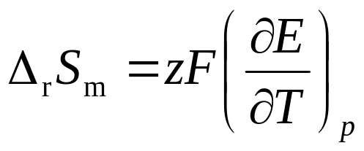
解： ①
=2×96500× (1.881×10⁻³-5.8×10⁻⁶×291.15)J·K⁻¹
=37.11J· K⁻¹
②Q_{可逆}=TΔ_{r}S_{m}
=291.15× 37.11J
=10810J

Slide 23
③题中已知的电极反应及电池反应为：
阳极反应：H₂→2H⁺+2e⁻
阴极反应：Hg₂Cl₂→2Hg+2Cl⁻ - 2e⁻
①
电池反应：H₂+ Hg₂Cl₂→2Hg+2HCl(0.1mol· kg⁻¹)
② ③
H₂+2Hg+Cl₂

Slide 24
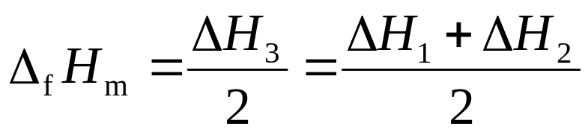
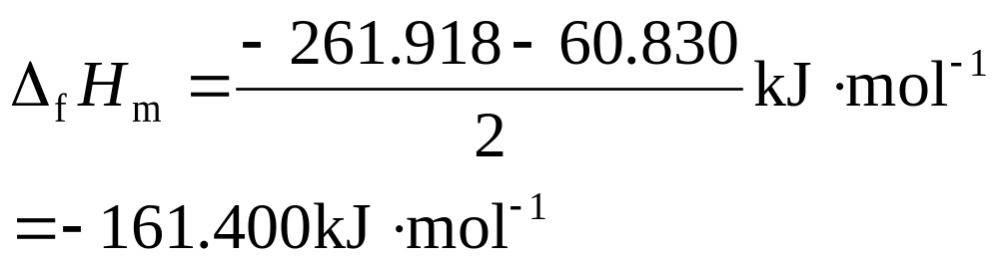
0.1mol/kgHCl溶液中HCl的生成热：
ΔH₂=-261.918kJ/mol
ΔH₁=ΔG₁+TΔS₁
=-zFE+Q_{可逆}
=[-2×96500×(0.0694+1.881×10⁻³×291.15-2.9×10⁻⁶×291.152)+10810]×10⁻³kJ· mol⁻¹
=-60.830 kJ· mol⁻¹

Slide 25
3、有电池:
Cu(s)│Cu (Ac)₂ (b=0.1mol·kg-1，γ± =1)│AgAc (s), Ag (s)
已知该电池电动势与温度的关系可由下式表示：
（其中T为温度）
E = { 0.327 + 2.0×10⁻⁴ (T/K-298) } V
298.15K时标准电极电位如下：
E_{(Ag+/Ag)} = 0.799V，E_{(Cu2+/Cu)} = 0.337V。
(1)写出电极与电池反应；
(2)计算298K时该反应的△_{r}G_{m}、△_{r}S_{m}、△_{r}H_{m}、Q_{r}；
(3)计算298K时醋酸银AgAc (s) 的溶度积Ksp。

Slide 26
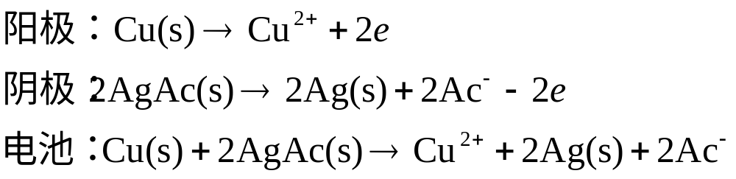
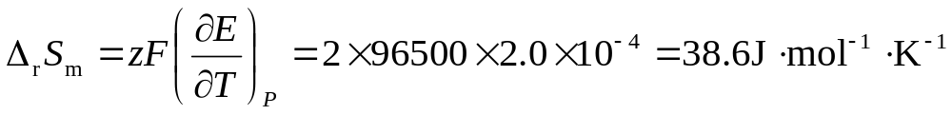
有电池:
Cu(s)│Cu (Ac)₂ (b=0.1mol·kg-1，γ± =1)│AgAc (s), Ag (s)
已知该电池电动势与温度的关系可由下式表示：（其中T为温度）
E = { 0.327 + 2.0×10⁻⁴ (T/K-298) } V
298.15K时标准电极电位如下：
E_{(Ag+/Ag)} = 0.799V，E_{(Cu2+/Cu)} = 0.337V。
(1)写出电极与电池反应；
(2)计算298K时该反应的△_{r}G_{m}、△_{r}S_{m}、△_{r}H_{m}、Q_{r}；
(3)计算298K时醋酸银AgAc (s) 的溶度积Ksp。
解：（1）
（2）

Slide 27
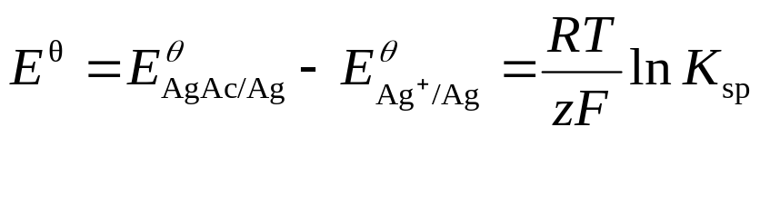
有电池:
Cu(s)│Cu (Ac)₂ (b=0.1mol·kg-1，γ± =1)│AgAc (s), Ag (s)
已知该电池电动势与温度的关系可由下式表示：（其中T为温度）
E = { 0.327 + 2.0×10⁻⁴ (T/K-298) } V
298.15K时标准电极电位如下：
E_{(Ag+/Ag)} = 0.799V，E_{(Cu2+/Cu)} = 0.337V。
(1)写出电极与电池反应；
(2)计算298K时该反应的△_{r}G_{m}、△_{r}S_{m}、△_{r}H_{m}、Q_{r}；
(3)计算298K时醋酸银AgAc (s) 的溶度积Ksp。
解：（2）
（3） AgAc(s) →Ag⁺+Ac⁻
电池为： Ag| Ag⁺‖ Ac ⁻| Ag Ac(s) |Ag

Slide 28
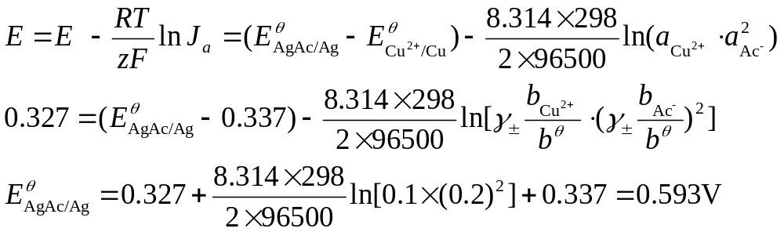
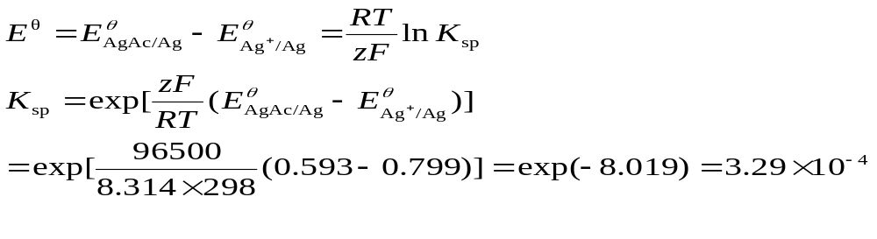
有电池:
Cu(s)│Cu (Ac)₂ (b=0.1mol·kg-1，γ± =1)│AgAc (s), Ag (s)
已知该电池电动势与温度的关系可由下式表示：（其中T为温度）
E = { 0.327 + 2.0×10⁻⁴ (T/K-298) } V
298.15K时标准电极电位如下：
E_{(Ag+/Ag)} = 0.799V，E_{(Cu2+/Cu)} = 0.337V。
(1)写出电极与电池反应；
(2)计算298K时该反应的△_{r}G_{m}、△_{r}S_{m}、△_{r}H_{m}、Q_{r}；
(3)计算298K时醋酸银AgAc (s) 的溶度积Ksp。
解：
（3） AgAc(s) →Ag⁺+Ac⁻
电池为： Ag| Ag⁺‖ Ac ⁻| Ag Ac(s) |Ag

Slide 29
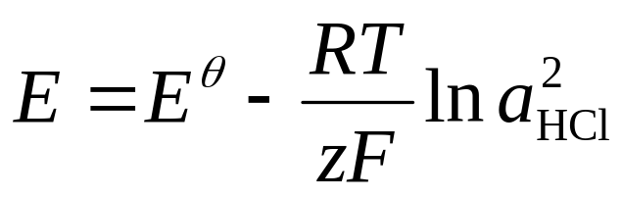

4. 在25℃时，电池
(b=0.1mol·kg⁻¹)
(γ±=0.798 )
(Pt)H₂(p)|HCl
|AgCl-Ag(s)
的电动势E=0.3522V。试求
(1)反应H₂(g)+2AgCl(s)=2Ag(s)+2HCl(b)的K
(2)金属银在γ±=0.809, b=1mol·kg⁻¹HCl中所能产生的H₂的平衡分压
解：(1)反应H₂(g)+2AgCl(s)=2Ag(s)+2HCl(b)
RT
=
E
θ
−
ln(
γ
b
/
b
θ
)
2
2
F
±
±
E=0.2224V

Slide 30
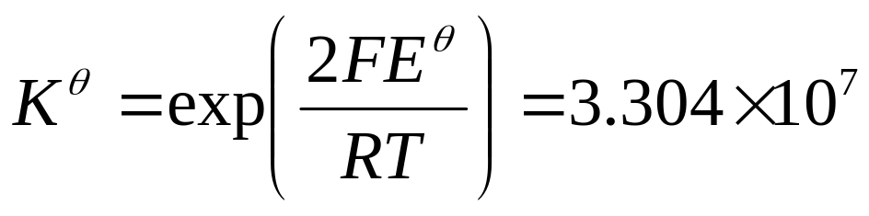
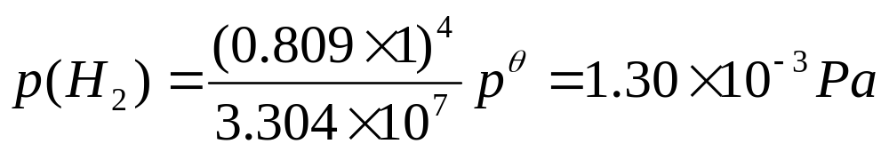
将E=0.2224V代入下式
(2) 反应 2Ag(s)+2HCl(b) =H₂(g)+2AgCl(s)
1
p
(
H
)
/
p
θ
K
θ
=
=
2
3
.
304
×
10
7
(
γ
b
/
b
θ
4
)
±
±

Slide 31
5. 在25℃时，
(b=0.01mol·kg⁻¹)
(γ±=0.38 )
| PbSO₄ -Pb(s)
Zn|ZnSO₄
的电动势E=0.5477V。
(1)已知E (Zn²⁺/Zn)= − 0.763V，求E (PbSO₄/Pb)
(2)已知25℃时， PbSO₄的K_{ap}=1.58×10⁻⁸,求E (Pb²⁺/Pb)
(3)当ZnSO₄的b=0.050 mol·kg⁻¹时，E=0.5230V，求此浓度下ZnSO₄的γ±=？
解：负极：Zn(s) − 2e →Zn²⁺(b₊)
正极：PbSO₄ (s)+2e → Pb(s)+SO₄²⁻(b₋)
电池反应：PbSO₄ (s)+ Zn(s)= Pb(s)+ZnSO₄(b)

Slide 32
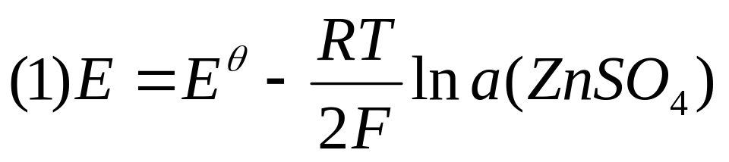
RT
0
.
5477
=
E
θ
−
ln(
γ
b
/
b
θ
)
F
±
±
E=0.5477+0.0591lg(0.38×0.01)=0.4046V
E= E(PbSO₄/Pb) − E(Zn²⁺/Zn)= 0.4046V
E(PbSO₄/Pb)= −0.358V

Slide 33
(2) 对于PbSO₄电极，其电极反应为：
PbSO₄ (s) = Pb²⁺+SO₄²⁻ Δ_{r}G_{m,1} = −RTln K_{ap}
Pb²⁺+2e → Pb(s) Δ_{r}G_{m,2} = −2F E(Pb²⁺/Pb)
PbSO₄ (s) +2e = Pb(s)+SO₄²⁻ Δ_{r}G_{m}=?
Δ_{r}G_{m} = Δ_{r}G_{m,1} + Δ_{r}G_{m,2}
−2F E(PbSO₄/Pb) = −RTln K_{ap}−2F E (Pb²⁺/Pb)
E(PbSO₄/Pb) =(RT/2F)ln K_{ap}+ E(Pb²⁺/Pb)
E (Pb²⁺/Pb)= −0.127V

Slide 34
(3) 已知E=0. 4046V,
E=0.5230V,
b=0.050 mol·kg⁻¹
RT
E
=
E
θ
−
ln(
γ
b
/
b
θ
)
F
±
±
γ±=0.200

Slide 35
6. 试设计一个电池，其中进行下述反应：
Fe²⁺(a₂)+Ag⁺(a₁)→ Fe³⁺(a₃)+Ag(s)
(1)写出电池表达式；
(2)计算上述电池反应在298K时的K 
(3)设将过量的细Ag粉加到浓度为0.05 mol⋅ kg⁻¹的Fe(NO₃)₃溶液中，当反应达到平衡后，Ag⁺的浓度为多少？
已知E (Ag⁺/Ag)=0.7991V, E (Fe³⁺/Fe²⁺)=0.771V
解：(1)设计电池：
Pt| Fe³⁺ (a₃), Fe²⁺ (a₂) || Ag⁺(a₁)|Ag(s)

Slide 36
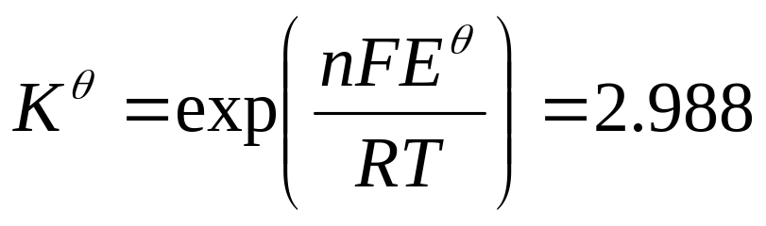

(2) E = E (正) − E(负)=0.7991 − 0.771=0.0281V
(3) 设Ag⁺的浓度为b
Ag(s) + Fe³⁺
Ag⁺ + Fe²⁺
平衡时 0.05-b b b 设γ± =1
(
0
.
05
−
b
)
/
b
θ
K
θ
=
2
.
988
≈
(
θ
2
b
/
b
)
b=0.044 mol·kg⁻¹

Slide 37
7、25℃时有下列数据：
 | E /V | dE/dT
①Cu⁺ + e = Cu | 0.52 | 0.0020
②Cu(NH₃)₂⁺ + e = Cu +2 NH₃ | -0.11 | 0.0030
③Cu²⁺ + 2e = Cu | 0.34 | 0.0035
1）.求 Δ_{f}G_{m} (Cu⁺), Δ_{f}G_{m} (Cu²⁺)
2）.求 Cu²⁺ + e = Cu⁺ 的E
3）.求 Cu + Cu²⁺ = 2Cu⁺ 的K
4）.计算反应 Cu⁺ +2 NH₃= Cu(NH₃)₂⁺
在25℃时的Δ_{r}G_{m} ，Δ_{r}S_{m} ，Δ_{r}H_{m} ，Q_{r}

Slide 38
解：1）. ①Cu⁺ + e = Cu E ① =0.52V
Δ_{r}G_{m}① = – Δ_{f}G_{m}(Cu⁺) = – FE① = – 50.18 kJ ⋅mol⁻¹
Δ_{f}G_{m} (Cu⁺) = FE① = 50.18 kJ ⋅mol⁻¹
同理： ③Cu²⁺ + 2e = Cu E③ =0.34V
Δ_{f}G_{m} (Cu²⁺) = 2FE③ = 65.6 kJ ⋅mol⁻¹
）求Cu²⁺ + e = Cu⁺ 的E
Δ_{r}G_{m}= Δ_{f}G_{m} (Cu⁺) – Δ_{f}G_{m} (Cu²⁺)
= – 15.42 kJ ⋅mol⁻¹ = – FE (Cu²⁺/Cu⁺)
E (Cu²⁺/Cu⁺) = 0.16V
或 Δ_{r}G_{m}= FE① – 2FE③ = – FE (Cu²⁺/Cu⁺)
E (Cu²⁺/Cu⁺) = 2E③ – E①= 0.16V

Slide 39
3）. 反应 Cu + Cu²⁺ = 2Cu⁺ 的Δ_{r}G_{m}
Δ_{r}G_{m}= 2Δ_{f}G_{m} (Cu⁺) – Δ_{f}G_{m} (Cu²⁺)
= 34.8 kJ ⋅mol⁻¹
= – RTln K
K= 7.9×10⁻⁷

Slide 40
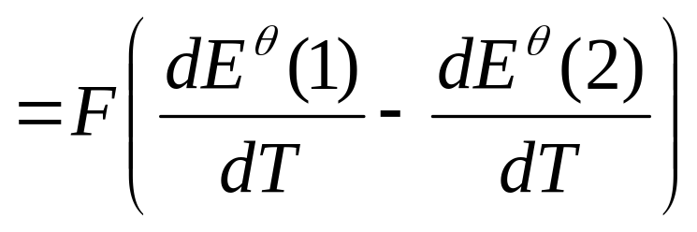
4）. 反应 Cu⁺ +2 NH₃= Cu(NH₃)₂⁺ = ① – ②
Δ_{r}G_{m}= Δ_{r}G_{m}① – Δ_{r}G_{m}②
= – FE① + FE②= – F(0.52+0.11)
= –60.8 kJ ⋅mol⁻¹
Δ_{r}S_{m}= Δ_{r}S_{m}① – Δ_{r}S_{m}②
= – 96.5 J ⋅K⁻¹ ⋅mol⁻¹
Δ_{r}H_{m} = Δ_{r}G_{m} +T Δ_{r}S_{m} = –89.6 kJ ⋅mol⁻¹
Q_{r}= T Δ_{r}S_{m}= –28.8 kJ

